Slide 1

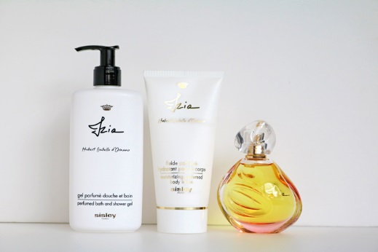

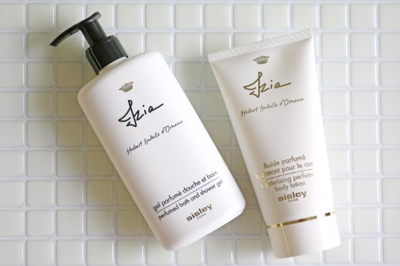
1117-1
トップ ＞ 記事一覧 ＞ レイヤリングする楽しみも！クリスマスには“特別なバラ”の香りで。
レイヤリングする楽しみも！クリスマスには“特別なバラ”の香りで。
2018.11.17
NEW
商品紹介
〈シスレー〉
デジタルマーケティングプランナー 茂森
2017年の発売以来、バラをベースにした優雅で軽やかな香りで一躍シスレーの人気フレグランスとなった「イジィア」。今年、この香りをさらに気軽に楽しめるシャワージェルとボディ ローションが登場！特別なシーンも多いホリデーシーズン、フレグランスアイテムを重ねる「香りのレイヤード」を楽しんでみてはいかがでしょう。
ラインアップ充実で、一日中「イジィア」と一緒に♡
ロワール渓谷の庭園に咲くバラの気からインスプレーションを得て生まれた「イジィア」。ローズやジャスミンといった軽やかなフローラルから、ムスクやシダーのやさしくモダンなノートに移り変わる、洗練された香りが多くの女子に愛されています♡
シャワージェルやボディ ローションは、この香りをさらにさまざまなシーンで楽しめるアイテム。バスタイムからお出かけ先まで、一日中「イジィア」の香りに包まれることができるんです。

Slide 2
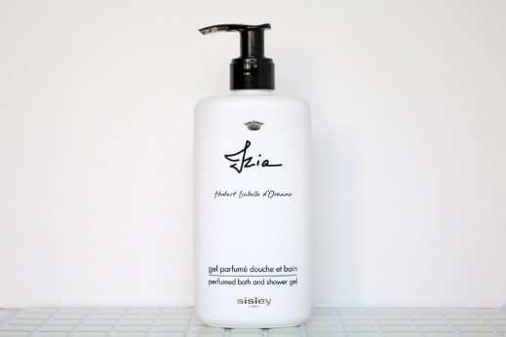
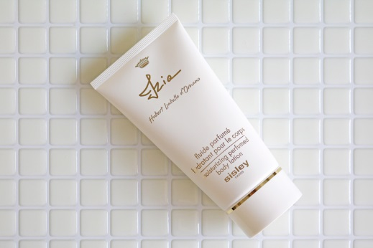
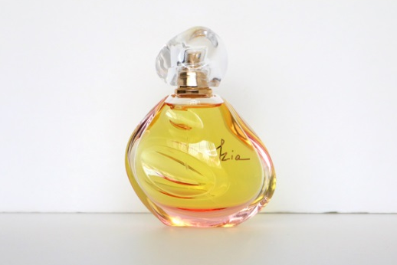
1117-2
肌をやさしく洗い上げるシャワージェル。
〈シスレー〉イジィア バス アンド シャワージェル(250mL)税込8,856円
香りはもちろん、きめ細かでクリーミーな泡立ちも心地いいシャワージェル。「イジィア」の香りに包まれながら、やさしく肌を洗い上げるバスタイムを満喫できます。保湿成分配合で、洗い上がりの肌はほどよくしっとり。ほのかに感じられる「イジィア」の香りもうれしい♡
肌をほのかな香りとうるおいで包むボディ ローション。
〈シスレー〉イジィア モイスチャライジング パフュームド ボディ ローション(150mL)税込11,880円
ボディ ローションはとろけるようにやわらかなテクスチャー。のばすと軽やかにのび広がって、肌をうるおいと香りで包み込みます。香りはオー ドゥ パルファンよりも軽め。ベタつきもなく、塗った後すぐに服を着ても平気です。
またちょっと贅沢ですが、ハンドクリームとして使うのも◎。こまめに手をケアするたび、「イジィア」の香りが漂いますよ。
アートピースのようなボトルにもうっとり♡

Slide 3
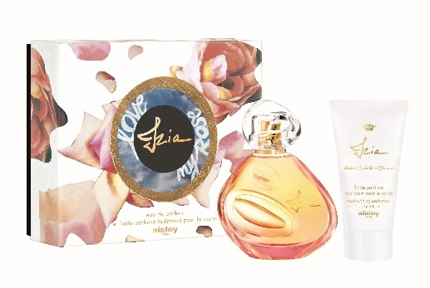


1117-3
〈シスレー〉イジィア オードゥ パルファン(50mL)税込15,336円
「イジィア」オー ドゥ パルファンは3種類(30mL･50mL･100mL)のサイズ展開。ポーランドの彫刻家、ブロニスラフ・クシュシュトフがデザインしたピンクのボトルを眺めるだけで、やさしい気持ちに満たされます。
〈シスレー〉イジィア コフレ 税込14,200円、内容：イジィア オードゥ パルファン(50mL)※現品、イジィア モイスチャライジング パフュームド ボディ ローション(50mL)
ホリデーシーズンには、オー ドゥ パルファンの現品とボディ ローションのミニサイズがセットになったコフレも登場！大切な友達やお母さんへ、そして自分へのプレゼントにぴったりです♪
お出かけ前にボディ ローションでケアして、アフター5のデートやお食事会の前にオー ドゥ パルファンをプラスするなど、スタイルもいろいろ♪ラインアップ充実の「イジィア」で香りをレイヤードして、女性ならではの楽しみを思いっ切り味わって♡
#冬コスメ
#シスレー
#シャワージェル
#ボディローション
#フレグランス
#ホリデーコフレ

